Slide 1
A magyar-észak-rajna-vesztfáliai és hesseni gazdasági kapcsolatok alakulása
Kardos Levente
külgazdasági attasé
2018. 06. 25.

Slide 2
Tartalom
Külgazdasági adatok
Jelentős befektetők NRW-ből és Hessenből
Startup-együttműködés
Magyar cégek cégalapítása
Ágazati együttműködések, szakkiállítások, kereskedelemfejlesztés

Slide 3
Külgazdasági kapcsolatok
Magyarország
Hazai tőkebefektetések állományértékében Észak- Rajna-Vesztfália az első!
NRW
Hessen
1,9 milliárd euró magyar export
2,5 milliárd euró magyar export
3,7 milliárd euró import
2017: 9,1 % export, 10,9%-os forgalomnövekedés!
1,3 milliárd euró magyar import
Fő export termékek: IKT és optikai termékek, járműipar, gumi- és műanyagipar, gépipar, gyógyszeripari termékek, elektronika és villamosipari termékek, fémek és fémipari termékek, élelmiszeripari termékek
Fő exporttermékek: gépjárművek és alkatrészek; gépipari termékek, elektronikai termékek, élelmiszeripari termékek
Hessen negyedik helyen a tartományok között
3. A tartományok között
5. A tartományok között
Népesség: 9,818 millió
Terület: 93 030 km²
GDP: 113,72 M EUR
11,6 ezer/fő
Népesség: 17,84 millió
Terület: 34 098 km²
GDP:691,5 M EUR
38,7 ezer EUR/fő
Népesség: 6,1 millió
Terület: 21 115 km²
GDP: 279,1 M EUR;
43,6 ezer
EUR/fő
Notes:
Észak-Rajna-Vesztfália (NRW) és Hessen tartományok Magyarország külkereskedelmi partnereinek sorában hagyományosan előkelő helyet foglalnak el: NRW továbbra is harmadik, Hessen pedig az ötödik,
Az elmúlt évben kiemelendő a külkereskedelmi kapcsolatok folytatódó pozitív tendenciája Észak-Rajna-Vesztfáliával 9,1%-os exportnövekedés, és 10,9%-os forgalomgyarapodás mellett (az import értéke:3,66 milliárd import; export értéke: 2,48 milliárd).
Hessen tartományban
míg a hazai tőkebefektetések állományértékében NRW magasan az első helyen, Hessen tartomány pedig a negyedik helyen áll.
Hessen tartomány egy főre jutó GDP a legmagasabb a tartományok között!

Slide 4
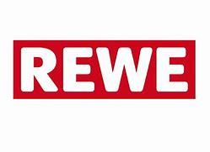

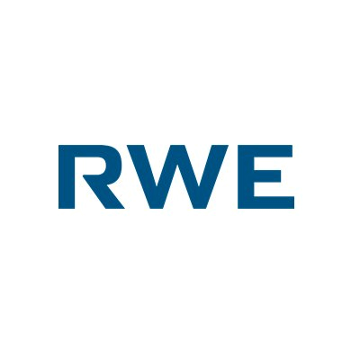
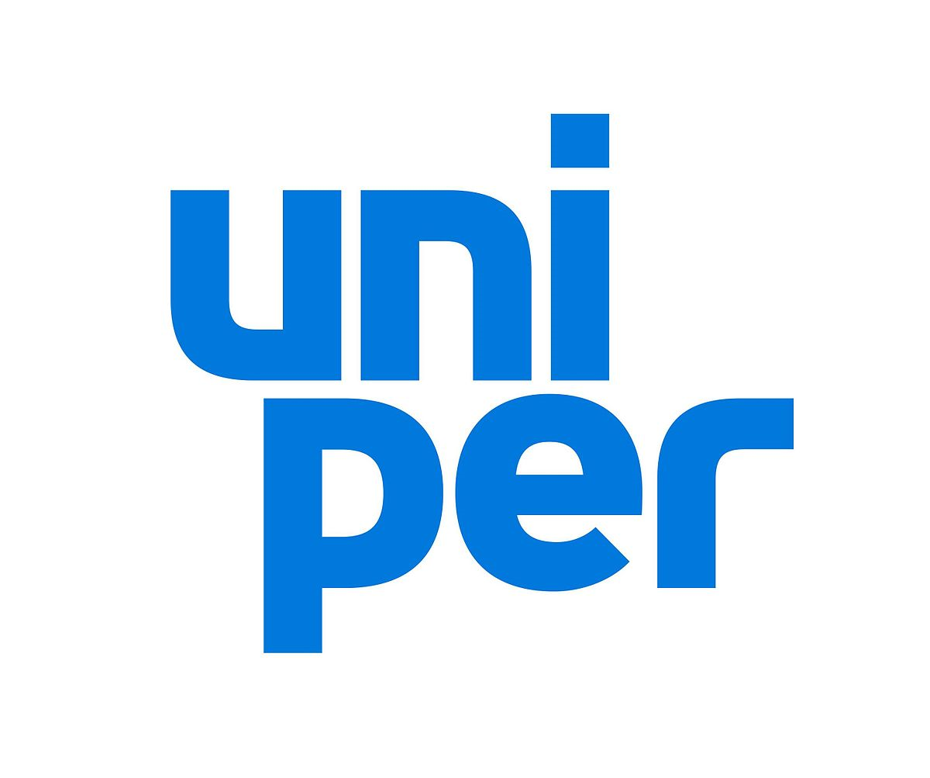
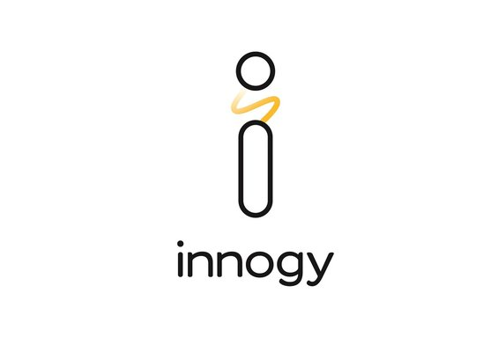


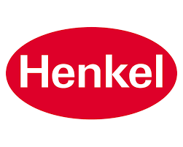



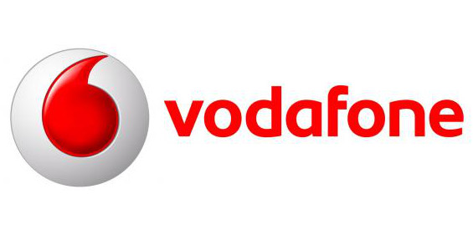




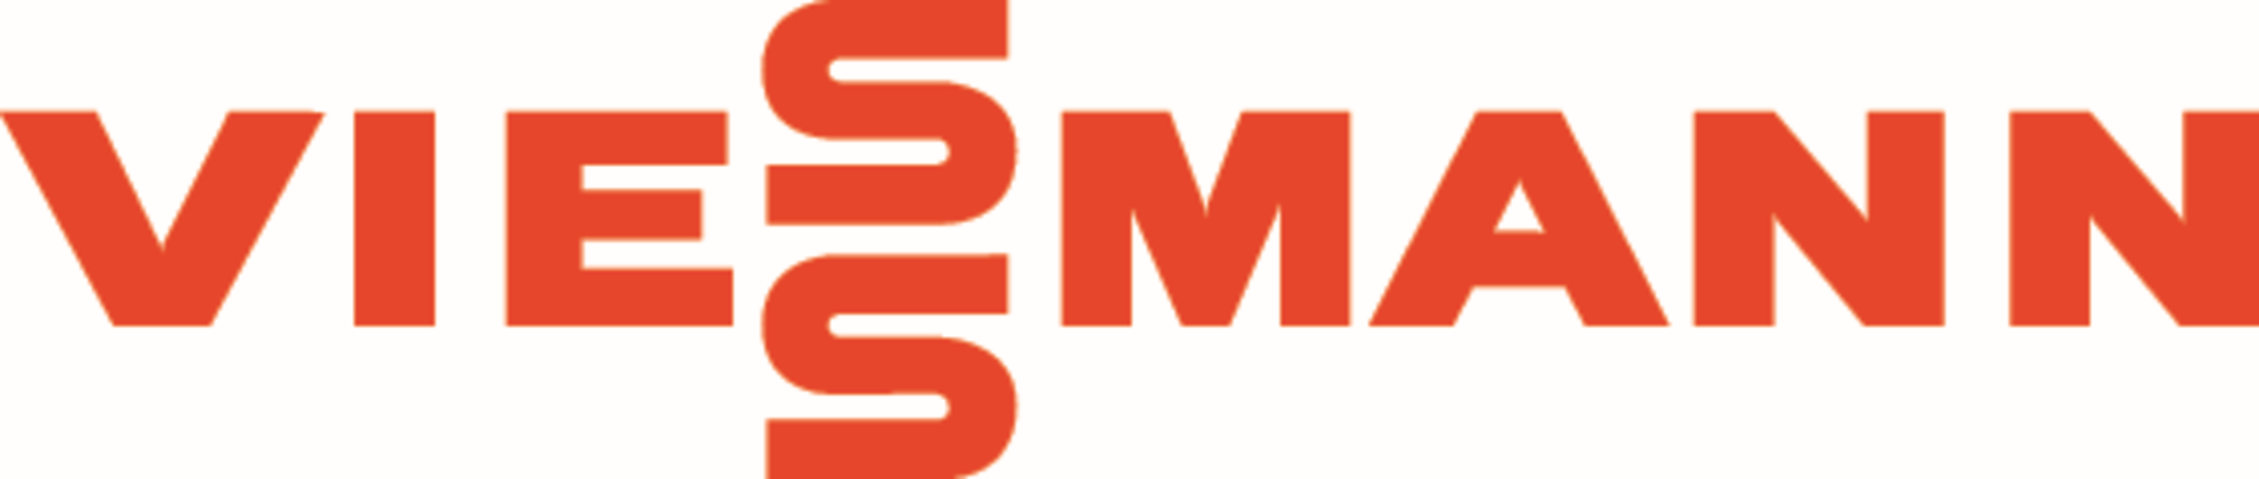

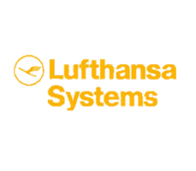

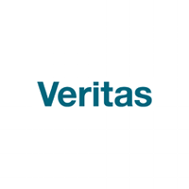
Jelentős befektetők Magyarországon
Észak-Rajna-Vesztfália:
6, 77 milliárd EUR befektetés (állomány 2016)
150 befektető Magyarországon
49 ezer alkalmazott
Össznémet beruházások: 37,4%-a a tartományból származik
Hessen:
0, 55 milliárd EUR befektetés (állomány 2016)
59 befektető Magyarországon
15 ezer alkalmazott
Notes:
NRW 2015 óta folyamatosan növekvő tendencia mellett átvette a területen a vezető szerepet Bajorországtól.
A NRW-i közvetlen tőkebefektetések állománya Magyarországon 2016 végén 6,765 milliárd euró volt, 49.000 munkavállaló foglalkoztatása, valamint 11,4 milliárd euró éves forgalom generálása mellett. Ezzel a Magyarországon realizált össznémet beruházások 37,4%-a származik a tartományból.
2015 a düsseldorfi magyar főkonzulátus megnyitásának éve
A legnagyobb észak-rajna-vesztfáliai befektetők Magyarországon: EON/Uniper, RWE/Innogy, (energiaszolgáltatás), thyssenkrupp (acél- és fémfeldolgozás), Hochtief (létesítménytechnika, építőipar), Henkel (vegyipar), METRO/Ceconomy, REWE, ALDI (élelmiszerkereskedelem), Bertelsmann, OBI, Deutsche Post/DHL, Deutsche Telekom, Vodafone, BPW-Bergische Achsen KG (közúti jármű, járműmotor alkatrészeinek gyártása).
A magyar kormány 12 stratégiai megállapodást írt alá német vállalatokkal, ebből 3 NRW-i illetékességű (thyssenkrupp, Deutsche Telekom, Henkel). 2 aláírására a Főkonzulátus megnyitását követően került sor.
További lehetséges befektetéseket a kétoldalú kereskedelmet meghatározó területeken az autóipari beszállítóknál, gépiparban, valamint a digitalizáció, zöld gazdaság, smart city, egészségipar magas hozzáadott értékű termelési területén látunk NRW vonatkozásában.
Hessen
A legnagyobb hesseni befektetők Magyarországon: Opel (járműipar, Rüsselsheim - Szentgotthárd), a Messer Group (ipari gázok gyártása, Sulzbach - Budapest), a Henkell (pezsgőgyártás, Wiesbaden – Törley Pezsgőpincészet Budapest) és a B. Braun (orvostechnika, Melsungen - Budapest). További jelentősebb, 500 főt meghaladó létszámot foglalkoztató Magyarországi befektetések Hessenből a Német- Magyar Ipari és Kereskedelmi Kamara (DUIHK) tagvállalati listája alapján: T-Systems International (IKT, Frankfurt – IT Services Hungary Budapest, 2.000 fő), Veritas AG (tömlők, vezetékrendszerek, műanyagcsövek gyártása, Gelnhausen, - Dunakiliti, 1.147 fő), UTA Pharma (gyógyszertárak üzemeltetése, Eschborn – Budapest, 800 fő), Lufthansa Systems (szoftverfejlesztés, Frankfurt – Budapest, 500 fő), Hübner Gummi und Kunstoff GmbH (gumiipari termékek gyártása, Kassel – Nyíregyháza). A frankfurti székhelyű nagybankok közül a Commerzbank és a Deutsche Bank is rendelkezik magyarországi képviselettel.
A magyar kormány 12 stratégiai megállapodást írt alá német vállalatokkal, ebből egy hesseni illetékességű (IT Services Hungary, 2015. december 8.).
Jelentősebb hesseni befektetések Magyarországon az elmúlt időszak vonatkozásában
Folyamatban lévő befektetési projektek
A HIPA jelenleg 5 hesseni vállalattal folytat tárgyalásokat. Amennyiben a tárgyalási folyamatok végét követően a jelenleg ismert paraméterekkel valósulnak meg ezek a projektek, úgy a beruházások által összesen 979 új munkahely jön létre, és mintegy 118 millió euró kerül befektetésre.
A hesseni gazdaság szerkezetét tekintve a főkonzulátus az autóipar, az elektromobilitás, az IKT és digitalizáció, továbbá a vegyipar és gyógyszeripar, elektronika, villamos ipar, gépipar terén lát további lehetőségeket magyarországi befektetések vonatkozásában.

Slide 5
Befektetések 2016 után
2017: DHL (Budapest), Wuppermann (Győr); Erbslöh (Győr), Viessmann (Pécs); Hübner (Nyíregyháza); STI Group (Kecskemét)
2018 thyssenkrupp Presta Hungary Kft (Jászfényszarú), Opel (Szentgotthárd)
További tervezett: Egon Grosshaus GmbH (Győr); FAKT AG (Lébény), B. Braun (Gyöngyös); Kirchhoff;
Notes:
Folyamatosan növekvő állomány 2016 után: Jelentősebb észak-rajna-vesztfáliai befektetések Magyarországon az elmúlt időszak vonatkozásában
2018 márciusában jelentette be 14 milliárd forintos beruházását az autóipari alkatrészeket gyártó német (Wuppertal székhelyű) cég, Erbslöh, mely ezzel kelet-európai termelési központját hozza létre Győrben. Az Erbslöh Hungária Kft. új, közel 1500 négyzetméter alapterületű gyártócsarnokában megvalósuló innovatív felületkezelési technológia alkalmazásával a vállalat világszinten egyedülálló lesz. 2023-ra legalább 190 fővel növelik a foglalkoztatottak számát a jelen 162-ről. A vállalat vevői között megtalálható a Jaguar Land Rover, az Audi, a Volvo és a BMW csoportok, a beruházás megvalósulása után, a jelenlegi várakozások szerint az egyik legnagyobb vevő a Daimler csoport lesz. A cégcsoport világszerte mintegy tízezer embert foglalkoztat, konszolidált árbevétele tavaly meghaladta a 700 millió eurót.
2018. március 2-án adták át a thyssenkrupp Presta Hungary Kft. új jászfényszarui futómű- és meghajtás-alkatrész-üzemét. A 33,5 millió eurós zöldmezős beruházás révén - melyhez a kormány EKD keretében 10,5mrd forintos támogatást nyújt - 500 új munkahely jön létre. Januárban a cég együttműködési megállapodást írt alá a Debreceni Egyetemmel többek között közös K+F projektek, ill. szakmai gyakorlatok megvalósításáról.
2017 novemberében átadták a bonni székhelyű DHL Express új központját a Budapest Airport Business Parkban a 8 milliárd forint (25 millió euró) zöldmezős beruházásban 6.000 négyzetméter raktárt, 2.400 négyzetméter irodát építettek és 4.500 négyzetméter munkaterületet alakítottak ki.
2017 szeptemberében átadásra került az acélszerkezeteket gyártó, német Wuppermann cégcsoport új, 33 ezer négyzetméter alapterületű gyártó és logisztikai központja a Győr-Moson-Sopron megyei Gönyűn. A leverkuseni székhelyű Wuppermann AG zöldmezős beruházásának értéke 110 millió euró (30,1 milliárd Ft) és mintegy 209 új munkahelyet teremt
http://www.kormany.hu/hu/kulgazdasagi-es-kulugyminiszterium/gazdasagdiplomaciaert-felelos-allamtitkar/hirek/atadtak-a-wuppermann-cegcsoport-magyarorszagi-uzemet
A külképviselet által jelenleg kezelt projektek
Az attendorni székhelyű Egon Grosshaus GmbH & Co. KG autóipari beszállító Győrben működtet leányvállalatot. A cég a termelés további bővítése céljából 4,5 millió euró értékben tervez további beruházást, amely a meglevő 50 mellett 100 új munkahely megteremtését teszi lehetővé.
Befektetési projektek: A befektetési projektek közül kiemelkedik, hogy az aacheni központú FEV konszern, amely a világ legjelentősebb független gépjárműmotor-fejlesztőközpontja, K+F+I tevékenységű magyarországi telephely létesítéséről döntött 2017-ben. Az összekötés a HIPA-val megtörtént. A cég fő támogatója volt a 2017. december 14-én Aachenben a Főkonzulátus által rendezett „Be smart! Hungarian Smart City and Mobility Day”-nek is. A vállalat előrehaladott tárgyalásokat folytat az AIMOTIVE-val, az automatizált vezetés terén élenjáró hazai alapítású startuppal. Kapcsolatot hoztunk létre a MOL és FEV között első körben kenőanyagok tesztelése, fejlesztése érdekében.
A Főkonzulátus támogatja a FAKT AG Agricola befektetési projektjét is, a megfelelő telephely kiválasztásában és a kapcsolattartásban a kormányzati szervekkel. A cég nagy kiterjedésű, energia-hatékony, geotermikus energiával, biogázzal vagy ipari hulladékhővel fűthető melegházak létrehozását tervezi Magyarországon. A melegházak létesítésével a befektető egész évben biztosítani akarja a megfelelő minőségű árualapot a kiskereskedelmi láncok és az export részére is. A lébényi helyszínen az osztrák Zeiler Tomatennel közösen 2018 nyarán megépítik, októberig beültetik és 2019 januárjában szedik az első termést. A projekt megkezdéséről a FAKT AG Magyar Levente miniszter-helyettest, és Nagy István agrárminisztert levélben tájékoztatta. Az elektromobilitásban felhasználható alkatrész (rézrotorok) fejlesztése területén működő heiligenhausi vállalkozás, a Breuckmann magyarországi leányvállalata technológiafejlesztéssel foglalkozó hazai vállalkozást alapított a Miskolci Egyetem és több hazai fémmegmunkáló cég bevonásával a Miskolci Egyetem területén. A Főkonzulátus a K+F pályázat benyújtását segítette és figyelemmel kísérte. A fejlesztést követően a sorozatgyártást is a térségben tervezi, amely rövid vagy középtávon munkahelyteremtéssel és jelentős beruházással járna. A Kirchhoff tervezi magyarországi kapacitásainak kibővítését, erről a HIPA-val egyeztet.
A szentgotthárdi Opel üzem új motorgyári projektet kap a PSA csoport fejlesztési stratégiájának részeként. A hírt 2018. március 21-ikén Budapesten közös sajtóértekezleten jelentette be Szijjártó Péter külgazdasági és külügyminiszter és Grzegorz Buchal a szentgotthárdi gyár igazgatója. A döntés értelmében 2020 elejétől indul a korszerű szentgotthárdi Flex üzemben az 1.2 literes háromhengeres benzines turbómotorok gyártása, ami hosszú távra bitosítja a gyár jövőjét.
A B.Braun 2025-ig magyarországi, gyöngyösi telephelyének bővítését tervezi, 2020-ig 76,9 millió euró befektetésével és 400 új munkahely létrehozásával.
2017. júniusban jelentette be a hesseni székhelyű fűtési, hűtési és ipari hőszolgáltató rendszerek gyártásával foglalkozó Viessmann Technika Dombóvár Kft., hogy Pécsett szolgáltató központot nyit. Az 533 millió forintos, 50 új munkahely teremtését eredményező beruházáshoz a magyar kormány 106 millió forint támogatást biztosít.
2017 júliusában jelentette be a kasseli székhelyű, közlekedéstechnikai termékeket gyártó Hübner-cégcsoport hazai gyárának újabb bővítését (2012-ben már kaptak EKD-t egy 2,2 milliárd forintos bővítésükhöz). A nyíregyházi magyar leányvállalat elsősorban a közlekedéstechnikai ágazatok (mint a sínen közlekedő járművek, buszok, reptéri rendszerek, autók, haszonjárművek) számára gyárt gumi alapanyagú termékeket, 650 főt foglalkoztatva. Termékeik 99%-a exportra megy, az itt gyártott gumicsatlakozók világpiaci részesedése 75%. A bejelentett bővítés során nemcsak a gyártókapacitás nő, hanem technológiafejlesztés is megvalósul és több mint 125 új munkahely jön létre. A 3,4 Mrd forintos összértékű beruházáshoz a magyar kormány 844 M Ft készpénztámogatást (EKD) nyújt.
Az STI Group Lauterbach székhelyű csomagolóipari cég kecskeméti leányvállalatát 5 millió euró értékű beruházással bővítette 2017-ben. A beruházás nyomán újabb gyártósorok üzembe helyezésére került sor, mely nyomán egyben a termelés hatékonysága és volumene is nagymértékben növekedett. A kecskeméti gyár csaknem 400 munkavállalót foglalkoztat. Fontos és aktuális téma a cég számára a digitallizáció, az ipar 4.0-val kapcsolatos folyamatok és átállás a gyártásban.

Slide 6
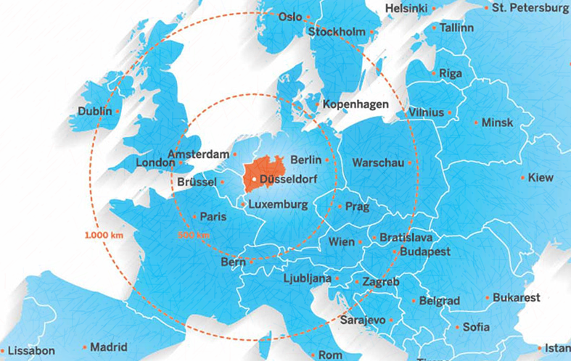
NRW: old and new economy
Minden 3. vállalat együttműködik startupokkal
747.000 kis- és középvállalkozás
Európai metropolisz: 500 km-es körzetben 160 millió ember
Németország 50 legnagyobb vállalatából 18 itt található
2020-ig 640 millió euro tartományi forrás a digitális gazdaság támogatására
Forrás: NRW.INVEST
Notes:
Az erős ipari hagyományokkal (old economy) rendelkező NRW a digitalizáció területén (new economy) is kiemelkedő szerepre törekszik Németországban
ennek érdekében a tartományi kormányzat hat digitális hubot hozott létre, és komoly tartományi forrásokat különített el. (A tartományi kormány 2020-ig 640 millió eurót irányzott elő a digitális gazdaság támogatására.)
A kormányzat támogatja a startupok letelepítését a régióban, és célja a startupok nagyvállalatokkal való kooperációinak elősegítése, valamint az un. gigabitstratégia keretében NRW vezető szerepének kialakítása a digitális infrastruktúra terén is szövetségi szinten.
A tartományi középvállalatok a digitalizáció terén a német átlag felett állnak, a nagyvállalatok esetében pedig NRW már jelenleg éllovas.
Az NRW vállalatok több mint harmada kooperál startupokkal.
Az ipar jelenléte a startup ökoszisztéma terén erős Berlin régióval szemben is előnyt jelent: „innováció + tradíció” mottóval a helyi gazdaságfejlesztés célja a hagyományos ipar, nagy konszernek és kkv-k, valamit a startupok és helyi egyetemek közötti kooperációk segítése.
a gazdaság es digitalizáció közös minisztérium portfoliójához került Andreas Pinkwart (FDP) irányítása alatt.

Slide 7

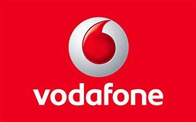
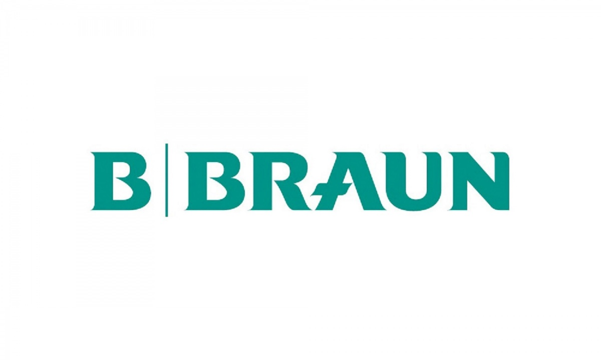




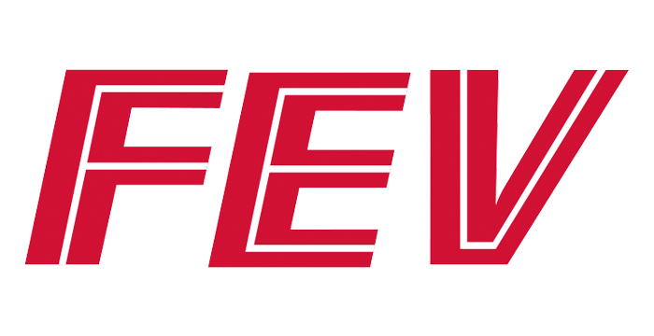

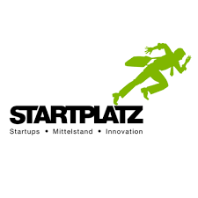
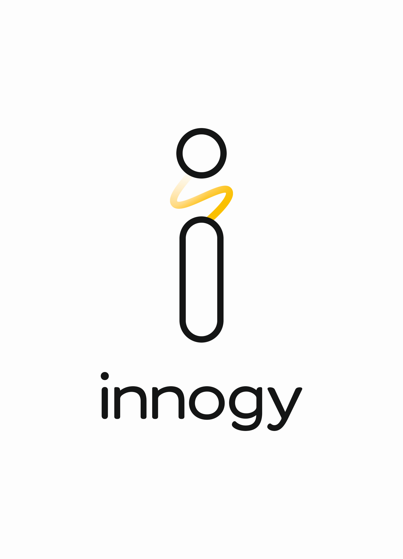
Be Smart!- Startup együttműködés
Megállapodás
digitális partnerségről
2017. március 28., Düsseldorf
2017. március 28: Be Smart! Hungarian Tech Day
2017. június Be Smart! Hungarian E-Health Day
2017 december 14. Be Smart! Hungarian Smart City and Mobility Day
2018. március 27. Rheinland Pitch-elődöntő Budapest
2018. június 26. Rheinland Pitch-döntő Düsseldorf
Közös rendezvények, startup delegációk szervezése.
Cél: üzletfejelsztés kooperációk magyar és NRW startupok és nagyvállalatok között.
Notes:
A 2017-es tartományi választások után megalakult új NRW kormány nagy hangsúlyt helyez a digitalizáció támogatására és a startupok letelepítésére. Ehhez jól illeszkedik a Főkonzulátus startupok terén kifejtett aktivitása.
NRW Invest támogatássa valósultak meg a rendezvények
Klapka sztori: az együttműködés motorja
Startupok:
A Főkonzulátus startup-tevékenységének egyik súlypontja a „Be smart!” koncepció, valamint Budapest és Düsseldorf városának digitális partnersége által, 2017 márciusában kiépített együttműködés. Ennek keretében 2017. december 14-én került sor a „Be Smart! – Hungarian Smart City and Mobility Day" rendezvényre az Aacheni IHK-val együttműködésben a FEV vezető aacheni motorfejlesztő konszern szponzorálásával. Kilenc hazai innovatív startuppal, és további hazai innovatív vállalkozásokkal, kutatóintézetekkel, találkozhatott a helyi szakmai közönség. A fórumon bemutatkozott a Zalaegerszegi Tesztpálya projekt is. 2018. február 1-én öt hazai startup önálló standdal vett részt a Düsseldorfi Digitális Hub (digihub) szervezésében megrendezett „Digital Demo Day” startup kiállításon, és találkozott a vezető helyi vállalatok innovációs vezetőivel (pl.: Vodafone; Henkel).
2018. március 27-én, első külföldi helyszínként, Budapesten került megrendezésre Németország legnagyobb startup versenye, a Rheinland Pitch egyik elődöntője a Budapesti Vállalkozásfejlesztési Közalapítvány és a Startplatz (NRW) szervezésében. A versenyen a Pozi beltéri gyártáslogisztikai pozicionáló rendszere nyerte el az első díjat, igy a cég mutatkozhat be 2018. június 26-án, a düsseldorfi reptéren mintegy ezer ember előtt tartandó döntőn.
A düsseldorfi Fresenius Egyetem hallgatói Szegner Balázs főkonzul támogatásával 2018. május 23-26 között Budapesten jártak a magyarországi digitalizáció és a budapesti startup ökoszisztéma tanulmányozása, kapcsolatok megteremtése céljával, a látogatás sikerét mutatja, hogy azt 2019-ben is tervezik megismételni. A német Sparda bankcsoport elnökségének tagjai 2018. június 25-26-án Szegner Balázs főkonzul kíséretében Budapestre utaznak a banki digitalizáció terén folytatott tapasztalatcserére és magyar fintech startupok megismerésére. A kockázati tőke befektetők közötti kapcsolatok kiépítése is újabb kiegészítő jellegű együttműködéseket generálhat, ennek létrehozásának egyik lehetséges helyszíne és időpontja a bochumi Ruhr-Summit (2018. október 19-20.), a Ruhr-vidék egyik legnagyobb startup-rendezvénye.
Az NRW International tartományi kereskedelemfejlesztési ügynökséggel egy NRW startup delegáció hazai látogatása van tervben.
Ezenkívül több cég kapcsolatban áll a helyi konszernekkel így E.ON-nal; TRIVAGO-val,
A tartomány gazdasági környezete kiváló kiindulási pontot jelent a hazai startupok nemzetközi piacra lépéséhez, piacbővítéséhez. Magyar startupok cégalapításai NRW-ben az elmúlt időszak vonatkozásában:
Banki delegáció látogatását kezdeményezte Szegner Balázs főkonzul felé a német Sparda bankcsoport vezetője. A látogatáson a bank elnökségi tagjai utaznak alább vázoltak szerint Budapestre. Tervezett időpont: 2018. június 25-26-27. A német fél célja a látogatás kapcsán: a magyar bankvilág (szabályzói és banki oldal) megismerése, különös hangsúllyal a banki digitalizáció témára, így külön kérés a kapcsolatfelvétel magyar fintech startupokkal és egy magyar kereskedelmi bankkal a látogatás során
Célunk magyar oldalról: prezentálni német bankárok számára a hazai digitalizáció fejlettségét, megmutatni, hogy Magyarország perspektivikus, jövőorientált, attraktív befektetési környezetet kínál; magyar fintech startupok számára potenciális németországi piacralépés lehetőségét megteremteni a Sparda delegáció segítségével. Delegációtagok: Florian Rentsch - a Sparda Bankcsoport elnök vezérigazgatója, Stefan Schindler - a Sparda Bankcsoport igazgatótanácsának elnöke és egyben a Sparda-Bank Nürnberg elnök vezérigazgatója; Jascha Hausmann – Florian Rentsch szakmai titkára - kíséretében.
A Sparda Bankcsoport 2016. évi mérlegét összesítve 70 milliárd euró mérlegfőösszeggel zárta (ez 2%-os növekedést jelentett a 2015-ös adathoz képest), a 2017-es lezárt adatok még nem állnak rendelkezésre. A bank saját tőkéje 2016-ban 5,6%-kal növekedett és elérte a 3,2 milliárd euró értéket. Jelenleg 6.220 munkavállalót foglalkoztat Németországban. A bankcsoport a Volks- und Raiffeisenbankok Szövetségének (BVR) tagja ugyanakkor a lobbi, politikai és szabályozási kérdések terén önálló álláspontot képvisel. A szövetkezeti bankok piaci részesedése Németországban 2016-ban üzleti volumen alapján 12,1%.

Slide 8
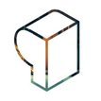




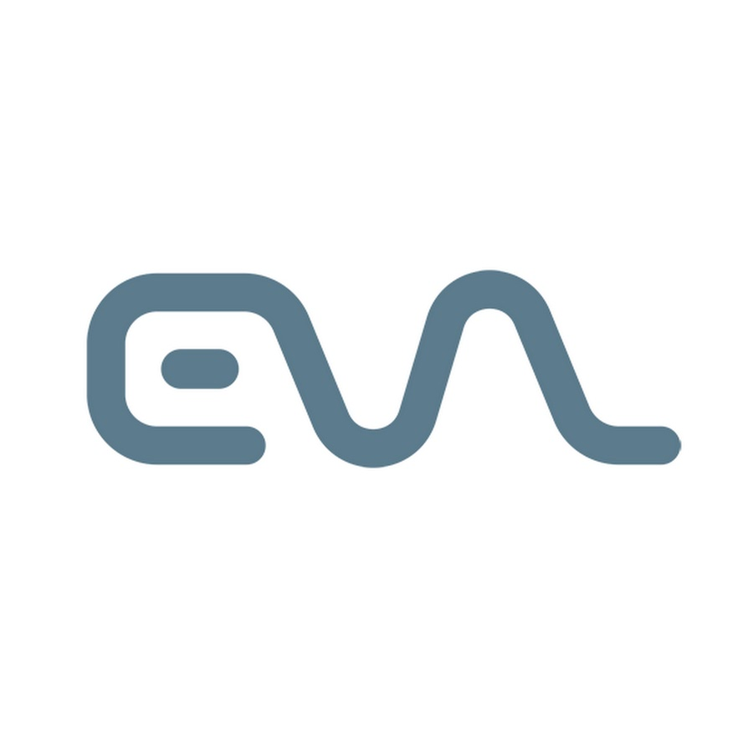
Magyar startupok NRW-ben és Hessenben-Magyar cégek cégalapítása
A Főkonzulátus startup aktivitásának első látványos sikere
2017 június: első külföldi telephely a dortmundi reptéren
2018 május: düsseldorfi reptér
Be smart – Hungarian Tech Day 2017 első hely
2018 február: 1,4 millió euró az Innogy Innovation Hub által
Notes:
Elősegítettük, hogy az Electromega teljes elektromos meghajtású kukásautó több a Főkonzulátus által látogatott startup redezvényen is részt vegyen, jelenleg a Remondis NRW központú hulladékgazdálkodó vállalattal folytat előrehaladott tárgyalásokat a tesztelésről. A Remondis delegációjának 2018. áprilisi debreceni látogatását követően a kukásautót 2018. júniusban, Lengyelországban tesztelik. Amennyiben a tesztek sikeresek, akkor 2020. január 1-ig 45 autót szállítanak a cégnek.
A Notch magyar-amerikai háromdimenziós mozgásérzékelő modul rehabilitációs célra való felhasználását egy tanulmány keretében tervezik vizsgálni a neussi Lukaskrankenhaussal és a MEDICOREHA klinikahálózattal együttműködésben.
BeeRides: A Főkonzulátus startup aktivitásának egyik első látványos sikere a BeeRides repülőtéren leparkolt autók peer-to-peer carsharing szolgáltatásával foglalkozó hazai startup nrw-i piaci terjeszkedése. A Beerides főkonzuli közvetítésnek köszönhetően tavaly júniusban létesítette első külföldi telephelyét a dortmundi reptéren, 2018. májusban pedig a düsseldorfi repülőtéren kezdte meg szolgáltatását. A magyar startup az Innogy Magyarország által felajánlott első díjat nyerte el a „Be Smart – Hungarian Tech Day” 2017. márciusi, a Főkonzulátus által szervezett düsseldorfi rendezvényen, 2018. februárban pedig 1,4 millió eurós tőkéhez jutott az észak-rajna-vesztfáliai központú Innogy Innovation Hub által vezetett konzorciumtól, amelyet további németországi és európai piacbővítésre tervez fordítani.
Magyar befektetések NRW-ben
A helyi befektetési ügynökség kb. 100 magyar alapítású céget tart nyilván NRW-ben, ezek nagyrészt mikro- és kisvállalkozások. A következő nagy magyar cégek rendelkeznek továbbá képviselettel NRW-ben: PICK, ZWACK (disztribútora a Diversa Spezialitäten GmbH), Kürt, MAL, Videoton. Kölnben gyártókapacitással rendelkezik az eschborni (Hessen) székhelyű Gedeon Richter Pharma GmbH. 2017-ben létesített képviseletet Düsseldorfban a ZIGG GmbH – fogászati implantátumok gyártásával foglalkozó hazai vállalkozás.
Az ALTEO Nyrt energetika cég 2018 elején alapított leányvállalatot – Alteo Deutschland - Bonn közelében Rheinbachban. A főkonzulátus aktív segítséget nyújt kapcsola
Hazai startupok cégalapítása NRW-ben
A tartomány gazdasági környezete kiváló kiindulási pontot jelent a hazai startupok nemzetközi piacra lépéséhez, piacbővítéséhez. Magyar startupok cégalapításai NRW-ben az elmúlt időszak vonatkozásában:
A BeeRides 2017 júniusában kezdte meg első külföldi telephelyén, a dortmundi repülőtéren tevékenységét. A Beerides – magyar startup, mely az Innogy Magyarország által felajánlott első díjat nyerte el a fent említett „Be Smart – Hungarian Tech Day” 2017. márciusi, düsseldorfi rendezvényen. A cég repülőtéren leparkolt autók peer-to-peer car-sharing szolgáltatásával foglalkozik, kapcsolata a dortmundi repülőtérrel főkonzuli tárgyalás során jött létre, a telephely-, cégalapítás folyamatát a Főkonzulátus folyamatosan segítette. A dortmundi rendszer sikeres bevezetése után a cég immár több düsseldorfi és németországi parkolóházzal is megbeszélést folytat. (Köln-Bonn, Frankfurt, Düsseldorf, Berlin, München). 2018 februárja során egy német PR ügynökség támogatásával sajtókampányra került sor a BeeRidesban megjelenő újabb – részben NRW-beli – befektetők és a piaci terjeszkedés kommunikálása céljából. 2018 márciusában szerződéskötésre került sor egy további telephely megnyitása kapcsán Düsseldorfban, a tevékenység májusban indult. A cég immár Frankfurti telephely vonatkozásában folytat tárgyalást.
Elősegítettük, hogy az Electromega teljes elektromos meghajtású kukásautó több a Főkonzulátus által látogatott startup redezvényen is részt vegyen, jelenleg a Remondis NRW központú hulladékgazdálkodó vállalattal folytat előrehaladott tárgyalásokat a tesztelésről. A Remondis delegációjának 2018. áprilisi debreceni látogatását követően a kukásautót 2018. júniusban, Lengyelországban tesztelik. Amennyiben a tesztek sikeresek, akkor 2020. január 1-ig 45 autót szállítanak a cégnek.
A Risk Cover startup pénzügyi szolgáltatások területén alapított Kölnben leányvállalatot.
A POZI Technologies IKT cég telephely alapítását tervezi NRW-ben 2018 során. A vállalat a főkonzulátus segítségével kiállítóként vett részt a düsseldorfi DigiHUB Digital Demo Day rendezvényén és nagy sikerrel prezentálta szolgáltatását. 2018 márciusban megnyerte a Rheinland Pitch startup verseny budapesti elődöntőjét, így részt fog venni a júniusi döntőben Düsseldorfban.
További hazai startupok érdeklődnek a cégalapítás iránt, ezek közül van, aki egyelőre virtuális irodát, postacímet hozott létre.
Magyar befektetések Hessenben
A Richter Gedeon (Gedeon Richter Pharma GmbH) az 1990-es évek elejétől rendelkezik németországi leányvállalattal a hesseni Eschbornban. A cég 2010-ben megvásárolta a Grünental gyógyszervállalat egységét. Jelenleg a Richter több mint száz munkavállalóval rendelkezik Németországban, a cég összes árbevételének 5%-a származik Németországból. Saját szegmensben 10-12% a piaci részesedése.
A MOL polimerekkel foglalkozó egysége Frankfurtban található. Innen szolgálja ki az autóipari, a csomagolóipari és a gyógyászati ipari vevőit a tiszaújvárosi MOL Petrolkémia és a Slovnaft pozsonyi gyárának termékeivel.
Hazai startupok cégalapítása Hessenben
A Főkonzulátus aktív segítséget nyújtott a reptéren leparkolt autók bérbeadásával/közvetítésével foglalkozó magyar BeeRides start-up vállalkozás németországi terjeszkedéséhez. A cég első telephelyét 2015-ben nyitotta meg a budapesti Liszt Ferenc reptér mellett. 2017 júniusától a BeeRides szolgáltatását a dortmundi repülőtéren, 2018 májusától pedig a düsseldorfi repülőtéren (Észak-Rajna-Vesztfália) is igénybe lehet venni. A sikeres bevezetés után a cég immár további német – többek között hesseni, azaz FRA - repülőterekkel kívánja felvenni a kapcsolatot. Emellett a Főkonzulátus közvetítésével a kompetencia alapú videóinterjú platformot fejlesztő Indivizo kezdte meg tárgyalásait a Commerzbankkal.
https://dusseldorf.mfa.gov.hu/page/ikt-digitalisierung
A céggel folyamatos a főkonzulátus kapcsolattartása. A 2017 júniusában a főkonzulátus által megrendezett E-Health egészségipari rendezvény kapcsán felmerült egy esetleges kooperáció ötlete, de a cégen belül adott időben bekövetkezett ügyvezetői váltás miatt ne ez akkor nem jött létre.
https://beerides.com/hu

Slide 9
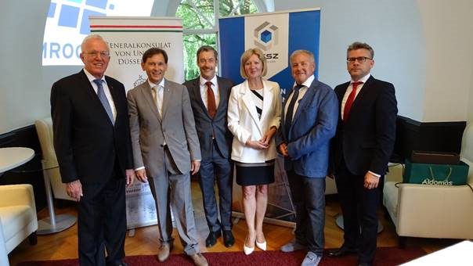

Magyar cégek cégalapítása NRW-ben
Hazai tulajdonú nemzetközi piaci szereplő építőipari vállalat
Telephely létrehozása NRW-ben
FAKT AG-val együttesen lakó és üzleti park beruházásokban vesz részt
Közös vállalat létrehozása a projektek megvalósításához (jún. 20.)
Notes:
Magyar cégek cégalapítása NRW-ben:A KÉSZ Zrt, hazai tulajdonú nemzetközi piaci szereplő építőipari vállalat telephelyet hoz létre Észak-Rajna-Vesztfáliában és a Főkonzulátus közvetítésével részt vesz az esseni FAKT AG-val a hernei Schamrock lakó és üzleti park és az esseni Ruhrturm 2 irodaház megvalósításában. Ezen kívül a cég 100 szobás munkásszállás és konstrukciós csarnok megépítését is tervezi. A KÉSZ a projektek megvalósításához közös vállalatot hoz létre esseni tiszteletbeli konzulunk, Hubert Schulte-Kemper cégével a FAKT AG-val. A felek a közös cég alapítását június 20-án sajtótájékoztatón jelentik be.
Magyar befektetések NRW-ben
A helyi befektetési ügynökség kb. 100 magyar alapítású céget tart nyilván NRW-ben, ezek nagyrészt mikro- és kisvállalkozások. A következő nagy magyar cégek rendelkeznek továbbá képviselettel NRW-ben: PICK, ZWACK (disztribútora a Diversa Spezialitäten GmbH), Kürt, MAL, Videoton. Kölnben gyártókapacitással rendelkezik az eschborni (Hessen) székhelyű Gedeon Richter Pharma GmbH. 2017-ben létesített képviseletet Düsseldorfban a ZIGG GmbH – fogászati implantátumok gyártásával foglalkozó hazai vállalkozás.
Az ALTEO Nyrt energetika cég 2018 elején alapított leányvállalatot – Alteo Deutschland - Bonn közelében Rheinbachban. A főkonzulátus aktív segítséget nyújt kapcsolatrendszerével a vállalat tevékenysége kiépítésében Németországban.
Magyar befektetések Hessenben
A Richter Gedeon (Gedeon Richter Pharma GmbH) az 1990-es évek elejétől rendelkezik németországi leányvállalattal a hesseni Eschbornban. A cég 2010-ben megvásárolta a Grünental gyógyszervállalat egységét. Jelenleg a Richter több mint száz munkavállalóval rendelkezik Németországban, a cég összes árbevételének 5%-a származik Németországból. Saját szegmensben 10-12% a piaci részesedése.
A MOL polimerekkel foglalkozó egysége Frankfurtban található. Innen szolgálja ki az autóipari, a csomagolóipari és a gyógyászati ipari vevőit a tiszaújvárosi MOL Petrolkémia és a Slovnaft pozsonyi gyárának termékeivel.

Slide 10
Mobilitás
Élelmiszeripar
2017 október ANUGA (Köln): Zsigó Róbert földművelésügyi államtitkár: Magyar- Német Élelmiszeripari Innovációs Üzleti Fórumon
E-health; egészségügy
2017 november MEDICA egészségipari, orvostechnikai vásár (Düsseldorf)
2017 szeptember: IAA nemzetközi autóipari vásár Frankfurt, Lepsényi István államtitkár
2018 szeptember 20. NRW Külgazdasági Nap (Aachen) – HIPA nemzeti standot állít!
2018 március ProWein borászati és égetett szesz vásár (Düsseldorf): Gál Péter HÁT és dr. Kiss Eliza miniszteri biztos
Pálinkakóstoló est a Főkonzulátuson az FM és AMC társszervezésével
Bay Zoltán Intézet és a neussi Lukaskrankenhaus együttműködése a hazai startupok német piacra juttatása érdekében
2018 szeptember 11-15. Automechanika: vezető autóipari beszállítói vására, ezen a HIPA közösségi stand
Innovatív egészségügyi fejlesztések részére a Stanford Egyetem SPARK mentorprogramjának kapcsolati pont esetleges megnyitása
2018 november: MEDICA Bemutatkozási lehetőség startupok számára! Medica App Competititon; EEN B2B
2019-ben: ProWein Düsseldorf, ANUGA Köln!
REWE, METRO- beszerzéssel megbeszélések hazai termékek belistázása érdekében. Kisebb láncok: Monolith. METRO-akció AMC-vel a PLMA vásáron Amszterdamban.
2018 szeptember 27-30. Magyar Napok Düsseldorf: hazai kkv-knak bemutatkozási lehetőség
Zalaegerszegi Autóipari Tesztpálya: 2018 február CAR Symposium, június Essen-Duisburg egyetem
Notes:
Ágazati kitekintés: IKT részben már szerepeltek
Megemlítek egy-két kereskedelemfejlesztési projektet és szakvásárt megemlíteni: KKV-knak fontos
Itt szeretnék egy-két fontosabb vásárt megemlíteni, nyilván a teljesség igénye nélkül.
Észak-Rajna-Vesztfália vásárközpontként is jelentős, több mint 60 nemzetközi vezető vásárnak ad otthont a tartomány. A düsseldorfi, kölni, esseni és dortmundi vásárok évente mintegy 6 millió látogatót vonzanak. Jelentősebb vásárok: boot, hajóipar (Düsseldorf), IPM kertészet (Essen), imm cologne bútoripar (Köln), ISM Nemzetközi Édességvásár (Köln), ANUGA (Köln), E-World energy & water, energetika (Essen), Jagd und Hund vadászati vásár (Dortmund), Beauty Düsseldorf (Düsseldorf), security biztonságtechnika (Essen), ProWein borászati szakkiállítás (Düsseldorf), K műanyagipar (Düsseldorf), Medica orvostechnika (Düsseldorf), Caravan Salon (lakóautók, turizmus).
A vásárok a nagy nemzetközi látogatottságuk következtében a harmadik piacok elérésére is kiváló fórumot nyújtanak a magyar kiállítók számára is, mindez a globális nyitás stratégiájának szempontjából is jó lehetőséget jelent.
A Frankfurti Vásár 592 ezer m² területtel a világ harmadik legnagyobb méretű vására, amely 60%-ban Frankfurt város, 40%-ban pedig Hessen tartomány tulajdonában van. 2017-ben 49 vásárt rendeztek a városban, amelyeken összesen csaknem 42 ezer kiállító és több mint 2,2 millió látogató vett részt. A jelentősebb magyar megjelenéssel bíró frankfurti vásárok 2017-ben: IAA- nemzetközi autóipari kiállítás, ISH- fürdő, épülettechnika, energia- és klímatechnika, megújuló energia, Techtextil- ipari textíliák, Frankfurter Buchmesse- nemzetközi könyvvásár, Heimtextil- lakástextil, Ambiente- fogyasztási cikkek, CPhI- gyógyszeripar.
A 2018. szeptember 11-15-én Frankfurtban megrendezésre kerülő nemzetközi autóipari beszállítói vásár (AUTOMECHANIKA) keretében a Zalazone tesztpálya, valamint magyar cégek is bemutatkoznak többek között a HIPA közösségi standján.
Mobilitás: 2017. szeptemberben került sor Frankfurtban az IAA nemzetközi autóipari vásárraLepsényi István államtitkár (NGM) és dr. Mernyei Ákos helyettes államtitkár (NFM).
A Főkonzulátus több alkalommal szervezett bemutatkozási lehetőséget a Zalaegerszegi Autóipari Tesztpálya részére. 2018. február 7–8-án a CAR Symposiumon részt vett és prezentált a Tesztpálya képviselője. A Duisburg-Esseni Egyetemmel kialakítandó, a márciusi budapesti KKVB munkatervébe is bekerült oktatási, kutatási együttműködés részleteiről a felek június 6-7-én tovább egyeztettek, a Duisburg-Esseni Fraunhofer Intézet által rendezett Mobilitás Tudományos Fórumhoz kapcsolódóan. A Mobilitás Tudományos Fórumon 2018. június 6-7-én az Essen-Duisburgi Egyetemen Szalay Zsolt professzor, a tesztpálya K+F vezetője adott elő a főkonzuli előadást követően. A megbeszélések eredményeként A 2018. szeptember 11-15. között megrendezésre kerülő Automechanika autóipari beszállítói konferencián is előadási lehetőséget kap a Tesztpálya.
Aachenben kerül sor 2018. szeptember 20-án a helyi kamara szervezésében az Észak-Rajna-Vesztfáliai Külgazdasági Napra. A tartomány legjelentősebb külgazdasági eseményén vállalatvezetők, kamarai vezetők, a külföldi gazdasági kamarák képviselői, a várakozások szerint összesen 1000 fő vesz részt. A tartományban hazánkért felelős kamara stand állításának lehetőségével kereste meg a Főkonzulátust. A HIPA jelezte érdeklődését a részvétellel kapcsolatban.
Élelmiszeripar: 2017 októberében került sor a világ egyik vezető élelmiszeripari szakkiállítására, a kölni ANUGA-ra, amelyre ellátogatott Zsigó Róbert földművelésügyi államtitkár. A kiállítás margóján az államtitkár tárgyalást folytatott az észak-rajna-vesztfáliai földművelésügyi államtitkárral, és köszöntő beszédet mondott 2017. október 9-én a Főkonzulátus és az AMC közreműködésében szervezett Magyar–Német Élelmiszeripari Innovációs Üzleti Fórumon is, amelyen élelmiszeripari kiskereskedelmi láncok beszerzői, helyi iparági és szakmai szervezetek és a hazai cégek képviselői vettek részt. A vásár keretében a Debreceni Egyetem Élelmiszer Mezőgazdaság-, Élelmiszertudományi és Környezetgazdálkodási Kara és a Bonni Egyetem megállapodást írt alá az élelmiszerbiztonság területén történő nemzetközi egyetemi együttműködésről.
2018. március 17-19-e között került sor a ProWein borászati és égetettszesz vásárra Düsseldorfban, amelyen Gál Péter HÁT és Dr. Kiss Eliza miniszteri biztos vezetésével FM delegáció vett részt. A vásárhoz kapcsolódóan március 19-én este a Düsseldorfi Főkonzulátuson az FM és AMC társszervezésével nagy sikerű pálinkakóstoló est került megrendezésre, amelynek célja a pálinka németországi megismertetési, az exporthányad növelése a német piacon. 2018. április 25-én hagyományosan a Főkonzulátus támogatásával került sor a Geisenheimi Egyetemen a magyar borszemináriumra. 2018. szeptember 27-30. között tartjuk Magyar Napok rendezvényünket Düsseldorf egy központi terén, ahol kulturális program keretében lesz lehetőség a hazai termékek, hungarikumok bemutatására egy B2C vásár keretében.
E-health; egészségipari területen 2017. november 13–16. között, a MEDICA egészségipari, orvostechnikai vásár peremén a Főkonzulátus a Bay Zoltán Intézet és magyar innovatív vállalatok számára szervezett tárgyalásokat és pitchelési, ill. bemutatkozási lehetőséget Düsseldorfban. A Notch magyar-amerikai háromdimenziós mozgásérzékelő modul rehabilitációs célra való felhasználását egy tanulmány keretében tervezik vizsgálni a neussi Lukaskrankenhaussal és a MEDICOREHA klinikahálózattal együttműködésben. A Lukaskrankenhausban a Stanford egyetem orvostudományi innovációk részére létrehozott SPARK mentorprogramjának egy újabb képviseletének létrehozásáról döntöttek, ehhez lehetséges hazai kapcsolódása és egy hazai kapcsolati pont megnyitása is. A lehetőség iránt a Bay Zoltán Kutatóközpont érdeklődést jelzett. 2018. november 12-15-én a MEDICA-n szeretnénk hazai startupok számára bemutatkozási lehetőséget biztosítani.
Kereskedelemfejlesztési projektek:A helyi nagy élelmiszerláncok (METRO; REWE) illetve kisebb láncok beszerzési vezetőivel folyamatos a kapcsolattartás. A Főkonzulátus megbeszéléseket szervezett hazai cégek számára a METRO beszerzőivel az amszterdami PLMA vásáron, illetve tárgyalásokat szervezett a Csányi Pincészet számára a REWE-vel, METRO-val. Több termékkategóriában folynak megbeszélések a kelet-európai termékek nagykereskedelmével foglalkozó és kiskereskedelmi hálózat működtetésével foglalkozó Monolith-tal.
A tartományban elindított infrastruktúra-fejlesztési program végrehajtásához külső kapacitások bevonására van szükség Hendrik Wüst tartományi miniszter szerint. 2018-ban a Főkonzulátus megkezdte az MNKH közvetítésével magyar építőipari vállalatok kiajánlását a többéves beruházási programhoz.
Munkaerőpiac: 2017. december 6-án Frankfurtban sikerrel került megszervezésre a Düsseldorfi Főkonzulátus és a BlackRock-Budapest toborzó rendezvénye, amelynek célja Németországban dolgozó magyar pénzügyi szakemberek megnyerése volt hazatérésre és budapesti munkavállalásra.

Slide 11
Köszönöm a figyelmet!
Kapcsolat:
E-Mail: levente.kardos@mfa.gov.hu
Cím: Adersstrasse 12-14., D-40215 Düsseldorf

